Slide 1
Báo cáo đồ án 3 Áp dụng giải thuật địa sinh học vào triển khai mô hình động cho mạng cảm biến
Tống Hữu Đăng Khoa – CNCNTT2K59 – 20146401

Slide 2
Nội dung trình bày
Giới thiệu
Phát biểu bài toán
Các nghiên cứu liên quan
Giải thuật đề xuất

Slide 3
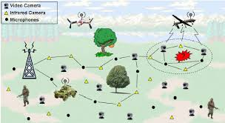
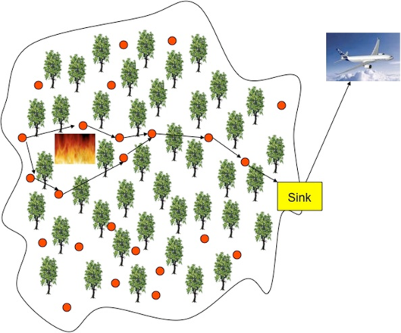
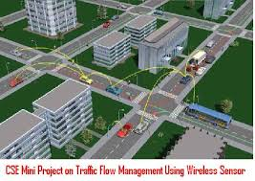
Giới thiệu
Quân sự
Mạng cảm biến
Môi trường
Giao thông
Hiệu năng của mạng phụ thuộc vào độ bao phủ của toàn mạng

Slide 4
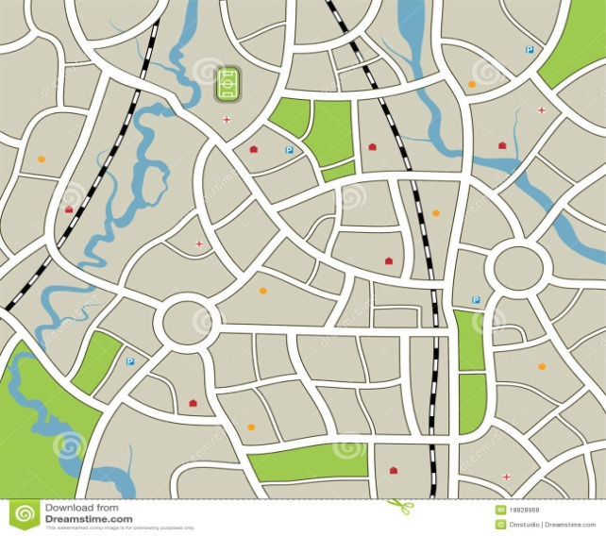
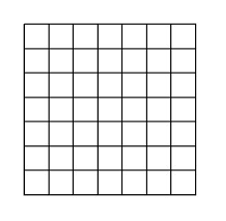
Miền không gian
Miền không gian cần đặt cảm biến có thể là :
Vùng dân cư
Khu vực tự nhiên, hoang dã
Dưới biển
w
Kí hiệu là A = w.h với
w là chiều rộng của miền A
h là chiều dài của miền A
h
Notes:
Thêm mũi tên cho W và H

Slide 5
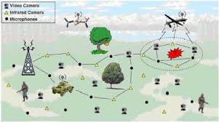
Các cảm biến
Các cảm biến có 2 loại :
Cảm biến di động
Cảm biến tĩnh
Một mạng có tập S các cảm biến bao gồm s cảm biến tĩnh và m cảm biến động
Mỗi cảm biến có một tọa độ (x_{i} , y_{i} ) xác định với i thuộc tập S
(x_{i}, y_{i} )

Slide 6
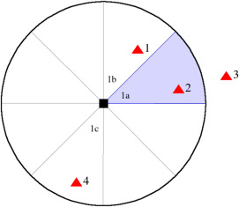
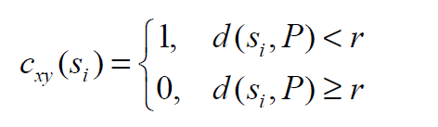
Mô hình cảm biến
Mối liên hệ của cảm biến
d(s_{i} , P) là khoảng cách Euclide từ điểm P đến điểm đặt cảm biến s_{i}
Notes:
Thêm slide biểu diễn liên hệ giữa ci và cxy

Slide 7
Độ bao phủ của mạng cảm biến
CR là độ bao phủ của toàn mạng
c_{i} là tập bao phủ của cảm biến I
dt là diện tích của hợp c_{i}
S là tập các cảm biến
A = w.h là diện tích miền đang xét
Notes:
Sửa lại công thức CR

Slide 8
Phát biểu bài toán
Đầu vào:
Miền không gian A = w.h
w là chiều rộng
h là chiều dài
Các cảm biến có cùng bán kính r
m cảm biến động
s cảm biến tĩnh
Đầu ra
Vị trí của các cảm biến
Vị trí là tọa độ (x,y) trên miền A
Mục tiêu
Diện tích bao phủ của các cảm biến là tối đa

Slide 9
Các nghiên cứu liên quan
Dan Simon, Senior Member: Biogeography-Based Optimization - IEEE TRANSACTIONS ON EVOLUTIONARY COMPUTATION, VOL. 12, NO. 6, DECEMBER 2008
Trình bày nội dung cơ bản về giải thuật BBO
Gaige Wang , Lihong Guo , Hong Duan , Luo Liu and Heqi Wang : Dynamic deployment of Wireless Sensor Network by Biogeography-Base Optimization Algorithm , J. Sens. Actuator Netw. 2012, 1, 86-96; doi:10.3390/jsan1020086
Đưa ra mô hình tối đa hóa diện tích bao phủ mạng cảm biến chứa cảm biến di động

Slide 10
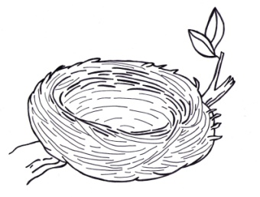
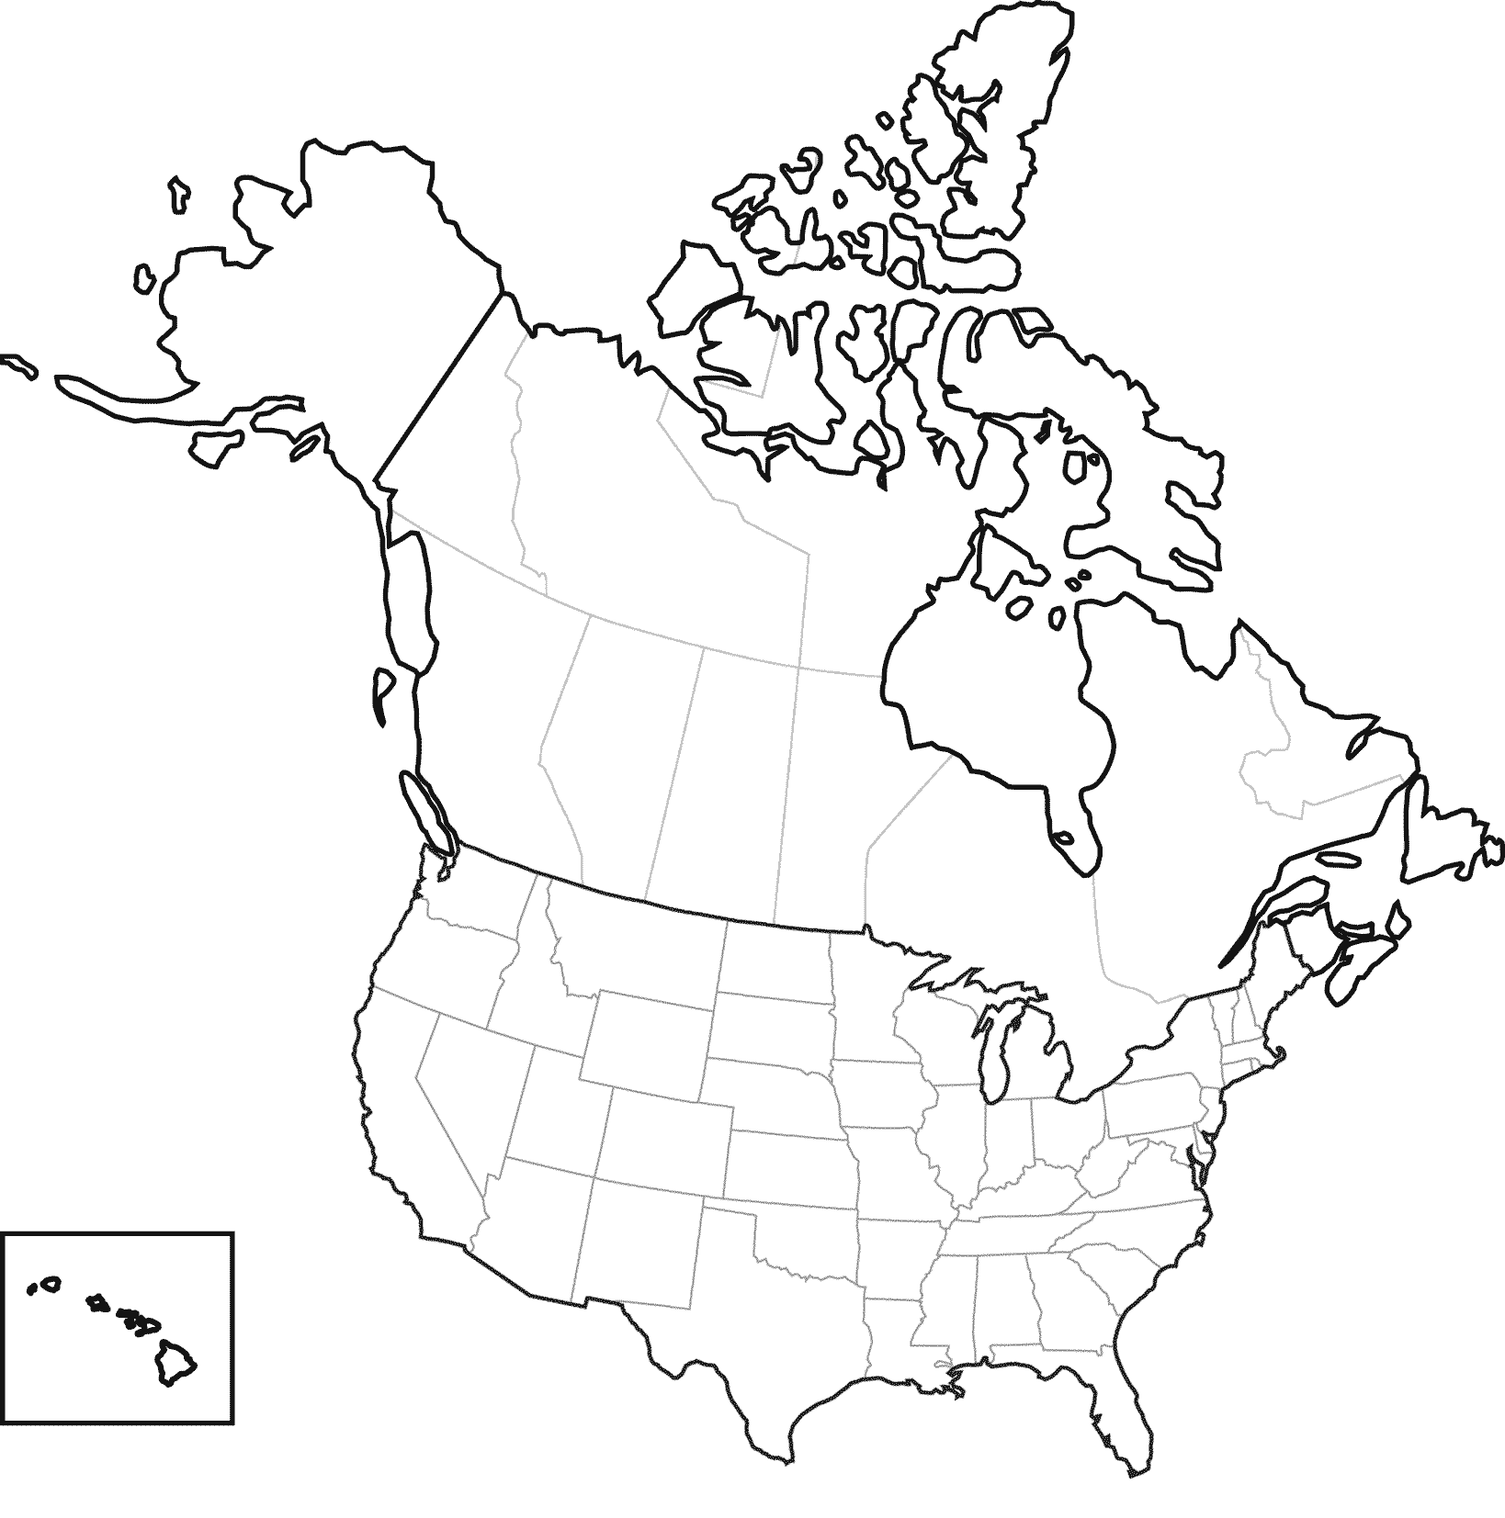
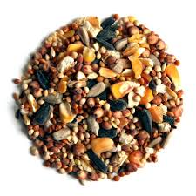
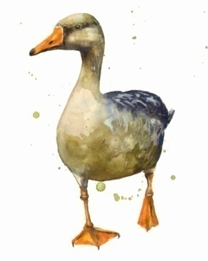
Giải thuật BBO
Loài chim di cư để tìm nguồn thức ăn và nơi làm tổ
Chúng tìm nơi ở thích hợp để sinh sống

Slide 11
Các hòn đảo có điều kiện sống khó khăn sẽ có ít loài sinh sống hơn, và lượng di cư sẽ lớn
Quần thể
Hòn đảo
Hòn đảo nào có nhiều tài nguyên sẽ thích hợp để sinh sống sẽ có lượng nhập cư lớn
Có chỉ số để đánh giá sự phù hợp của một hòn đảo

Slide 12
Hòn đảo có đông loài sinh sống thì các loài nhập cư sẽ ít lại và các loài di cư đi nơi khác nhiều hơn
Chú ý: Các loài chỉ di cư một phần không phải toàn bộ loài
Nơi chứa ít loài sinh sống sẽ được các loài khác nhập cư do số lượng sinh vật thưa thớt
Việc nhập cư có thể làm tăng chỉ số phù hợp vì sự đa dạng của các loài, nhưng nếu chỉ số phù hợp không tăng lên thì các loài định cư trên đảo sẽ bị diệt chủng

Slide 13
Quần thể H
Lời giải
Vector m phần tử mỗi phần tử là 1 cá thể trong hòn đảo
Quần thể có chỉ số phù hợp HSI
Quyết định một lời giải là tốt hay tồi

Slide 14
Các định nghĩa
Quần thể H
Lời giải
Quần thể có chỉ số phù hợp HSI
SIV
Vector m phần tử mỗi phần tử là 1 cá thể trong hòn đảo

Slide 15
Các định nghĩa
Quần thể H
Được biểu diễn dưới dạng một Vector m chiều
Được gọi là một lời giải của bài toán
Biến chỉ số phù hợp SIV
Là một thành phần của lời giải
Chỉ số phù hợp của quần thể HSI
Thể hiện cho mức độ phù hợp của lời giải (giá trị của hàm mục tiêu ừng với lời giải đang xét)
Hệ sinh thái H_{n}
Là một tập hợp của n quần thể
Notes:
Vẽ hình biểu diễn quần thể H
Cụ thể hơn cho SIV

Slide 16
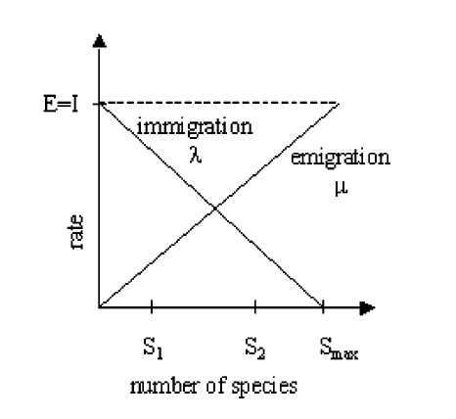
Các định nghĩa (2)
Độ nhập cư λ(HSI) R → R: số cá thể có thể nhập cư vào quần thể đang xét
Độ di cư μ(HSI) R → R : số cá thể của quần thể có thể di cư đến nơi khác
I là độ nhập cư tối đa của một quần thể xảy ra khi quần thể không tồn tại loài nào (S₀ )
E là độ di cư tối đa xảy ra khi quần thể có tối đa số loài có thể chứa (S_{max} )

Slide 17
Các định nghĩa (3)
Toán tử hiệu chỉnh quần thể Ω(μ, λ): H^{n} → H
H_{j}
Toán tử dùng để chia sẻ thông tin giữa các lời giải được thực hiện với xác suất p_{mod}
Các cá thể trong H_{i} sẽ được chọn với xác suất λ để thực hiện toán tử, các quần thể H_{j} sẽ chọn ra các cá thể để trao đổi với cá thể ở H_{i}
SIV
H_{i}
SIV
H_{j}
λ
SIV
H_{j}
μ
Notes:
Toán tử này được thực hiện dựa trên cơ chế xác suất

Slide 18
Toán tử hiệu chỉnh quần thể
Mã giả:
Chọn H_{i} với xác suất tỉ lệ với λ_{i}
Nếu H_{i} được chọn
Từ j = 1 đến n
Chọn H_{j} với xác suất tỉ lệ với μ_{i}
Nếu H_{j} được chọn
Ngẫu nhiên chọn SIV σ từ H_{j}
Thay thế một SIV ngẫu nhiên trong H_{i} with σ
hết
hết
Hết
Notes:
Dịch ra tiếng việt

Slide 19
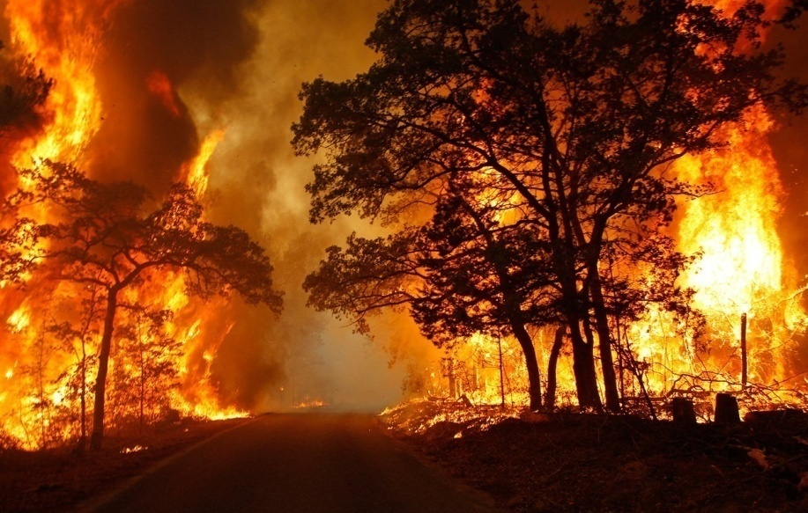
Định nghĩa (4)
Toán tử đột biến M(μ, λ): H → H
Các sự kiện thiên nhiên xảy ra ngẫu nhiễn làm chỉ số phù hợp của hòn đào thay đổi đột ngột,
Toán tử đột biến dùng để biểu diễn sự kiện này , bằng cách thay đổi các biến số phù hợp SIV ngẫu nhiên thuộc quần thể.
Notes:
Dùng 1 ví dụ để mô tả

Slide 20
Toán tử đột biến
m_{S} là tỉ lệ đột biến
m_{max} là tỉ lệ đột biến tối đa
P_{S} là xác suất để lời giải chứa S cá thể
P_{max} là xác suất để lời giải chứa số lượng cá thể tối đa

Slide 21
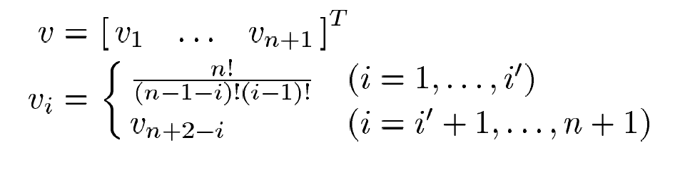
Cách tính xác suất P_{S}
Xác suất P_{S} được tính dựa vào công thức (1) với:
P(∞) là ma trận chứa xác suất
Ví dụ: S_{max} = 10
Notes:
Cần bổ sung ý ma trận chưa xác suất

Slide 22
Toán tử đột biến
Mã giả
Từ j = 1 đến m
Dùng μ_{i}, λ_{i} để tìm xác suất P_{i}
Chọn ra SIV H_{i}(j) với xác suất P_{i}
Nếu H_{i}(j) được chọn
Thay thế H_{i}(j) với một SIV được sinh ra ngẫu nhiên
hết
Hết

Slide 23
Các bước thực hiện giải thuật
Bắt đầu
Khởi tạo tham số của thuật toán
Khởi tạo ngẫu nhiên tập các quần thể
Không
Ánh xạ HSI sang λ, μ và S
Lặp dến số vòng lặp tối đa,tìm được lời giải mong muốn
Có
Thực hiện toán tử điều chỉnh quần thể
Thực hiện toán tử đột biến
Kết thúc

Slide 24
II. Áp dụng giải thuật BBO vào bài toán tối đa diện tích bao phủ của mạng cảm biến
Các bước thực hiện
Khởi tạo tham số
Khởi tạo tập lời giải
Tính toán thuộc tính và chỉ số của lời giải
Thực hiện phép biến đổi từng lời giải
Thực hiện phép đột biến

Slide 25
Các bước thực hiện giải thuật
Khởi tạo tham số
Đặt ngẫu nhiên các cảm biến
Khởi tạo tập lời giải, tinh toán HSI
Ánh xạ HSI sang số loài S, độ nhập cư λ, di cư μ
Nhập cư và di cư
Điều chỉnh các quần thể chưa ưu tú và tinh lại HSI
Thực hiện đột biến,
tính lại HSI
Lưu lại phần tử tốt nhất hiện tại

Slide 26
Khởi tạo các tham số
NP: Số lượng lời giải
S_{max} : Sức chứa tối đa của một quần thể
m_{max} : Số lượng cá thể tối đa có thể đột biến
I: số lượng cá thể nhập cư tối đa
E: số lượng cá thể di cư tối đa
z: số cá thể ưu tú tối đa được giữ lại
MaxIteration : số vòng lặp tối đa

Slide 27
Khởi tạo lời giải
Đặt ngẫu nhiên các cảm biến tĩnh
Đặt ngẫu nhiên các cảm biến động

Slide 28
Tính toán HSI
SIV
(x₁,y₁)
(x₂,y₂)
…
(x_{n},y_{n})
HSI trong bài toán là độ bao phủ của mạng cảm biến

Slide 29
Thực hiện vòng lặp(1)
Sắp xếp các lời giải theo thứ tự tăng dần HSI
Đối với từng lời giải
Dựa vào chỉ số HSI tính toán số lượng loài S, độ nhập cư λ. độ di cư μ

Slide 30
Thực hiện vòng lặp(2)
Thực hiện toán tử điều chỉnh Ω(λ,μ)
Cập nhật xác suất ưu tiên P_{i}(S)
Thực hiện toán tử đột biến M(λ,μ)
Tính lại độ bao phủ của H_{i}
Lưu lại z lời giải tốt nhất
Khi đã lặp đến MaxIteration thì kết thúc

